Slide 1
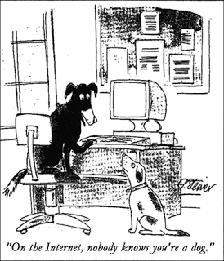
Notes:
desperte curiosidade, não fale muito de você
qual a sua linha mestra? defina em até 10 palavras
acreditar que DiDi é uma solução efetiva para resolver a fraude de identidade
formatar mensagem por blocos de ideias

Slide 2



Verificação de identidade centralizada
Mas… A cada 20 segundos,
um brasileiro é vítima de fraude de identidade.
Armazenamento de dados centralizado
Mas… O prejuízo com fraudes de
US$ 8 bilhões em 2018 em todo mundo.

Slide 3
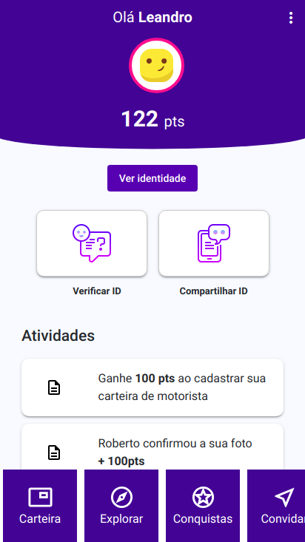

Prazer, DiDi
Identidade descentralizada auto-soberana
Pontuação da qualidade da identidade
Marketplace de lojas

Slide 4

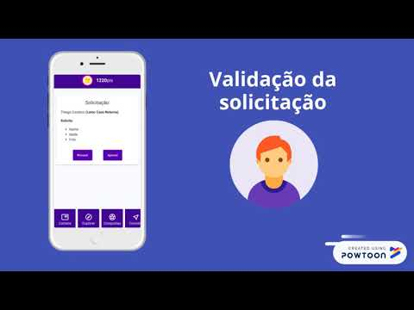
Sábado a noite...

Slide 5



Diferenciais
Marketplace de aplicativos
Infraestrutura distribuída
Dados protegidos e descentralizados

Slide 6





Arquitetura para Escala Global
LGDP
GPDR

Slide 7

Modelo Freemium
Free para usuários
Premium para empresas:
API de verificações
Inscrição no marketplace
Comissão de vendas fechadas

Slide 8

Do Brasil… para o mundo!
Atrair investidores e parceiros
+10 lojas no marketplace
Modelagem da pontuação DiDi
IA para identificação de fraudes
Interoperabilidade
entre tecnologias
Integração com aplicativos globais
Notes:
1 - Modelagem da pontuação DiDi
2 - Identificação de fraude por inteligência artificial
3 - Atrair investidores e parceiros
4 - Armazenamento IFPS
5 - Formação marketplace
6 - Integração com aplicativos globais

Slide 9
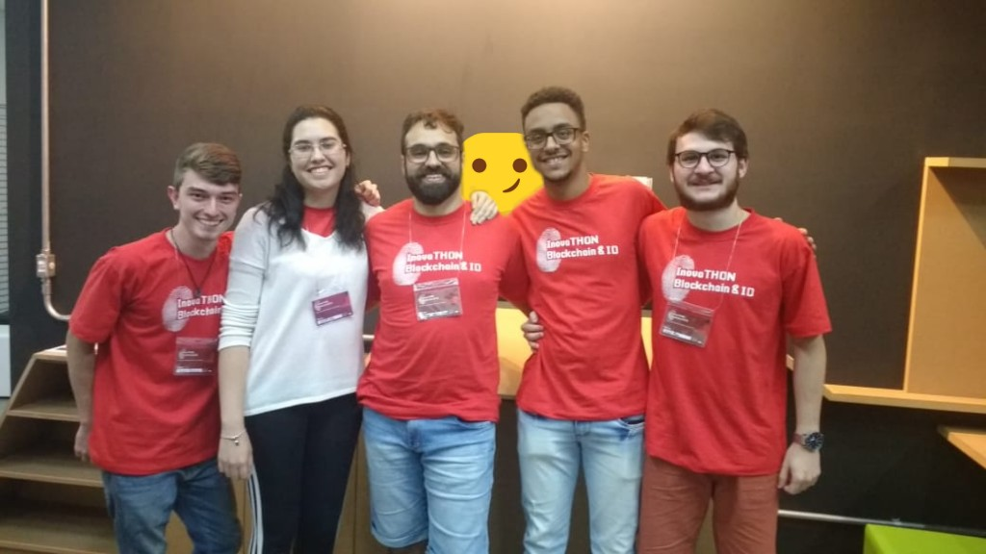
Time DiDi

Slide 10

Bora fazer um DiDi?
Obrigada!
Notes:
conclua! usar técnica de revisão com reforço da linha mestra

